Slide 1
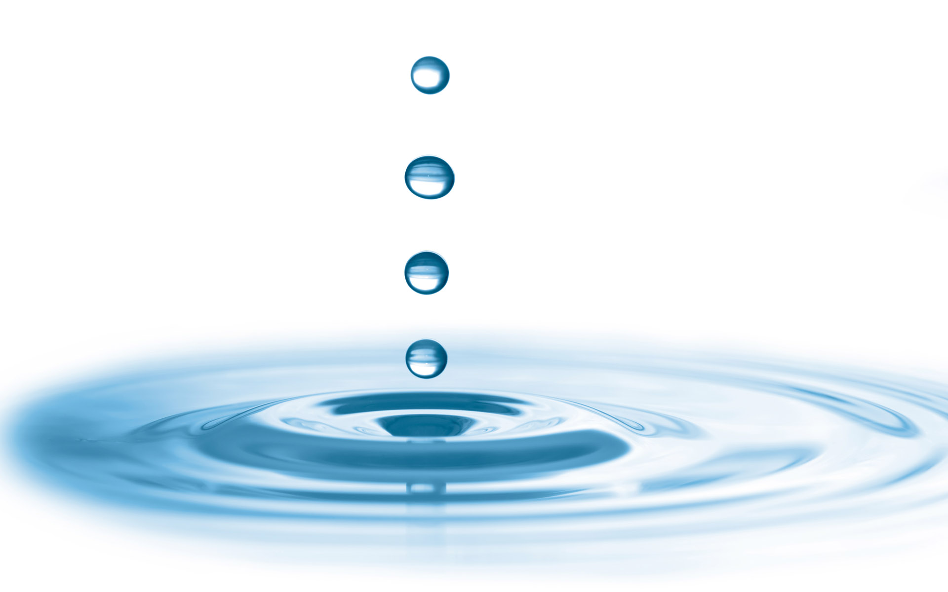

海洋面积约占地球表面积的71﹪
水
淡水只占0.9%;而其中人类比较容易利用的淡水资源约占全球淡水总储量的0.3%（全球总储水量的7/100000）。而对人类生活最密切的湖泊,河流和浅层地下的淡水仅占淡水总储量的0.02%。
我国600多座城市，400多座供水不足，110座严重缺少。
南方五省旱灾，3000多万人受灾。

Slide 2

我国的淡水资源总量为28000亿立方米，占全球水资源的6%。但人均只有2300立方米，仅为世界平均水平的1/4，是美国的1/5，在世界上名列121位，是全球13个人均水资源最贫乏的
国家之一。
我国是一个干旱、缺水严重的国家

Slide 3
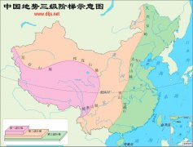

Slide 4
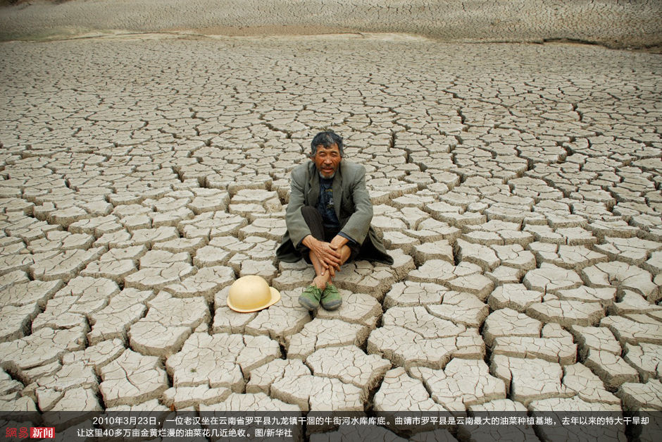
2010年3月23日，一位老汉坐在云南省罗平县九龙镇干涸的牛街河水库库底。曲靖市罗平县是云南最大的油菜种植基地，去年以来的特大干旱却让这里40多万亩金黄烂漫的油菜花几近绝收。

Slide 5
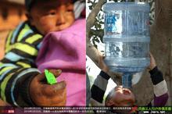

Slide 6
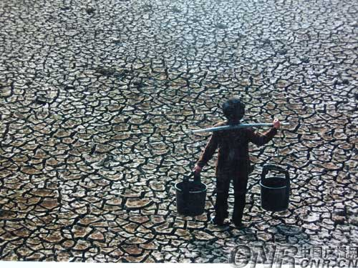

Slide 7
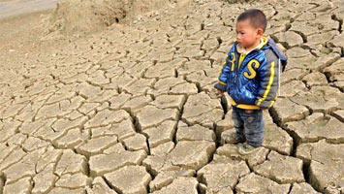

Slide 8
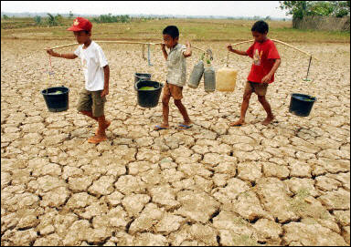
水，成了村子里最珍贵的东西。

Slide 9
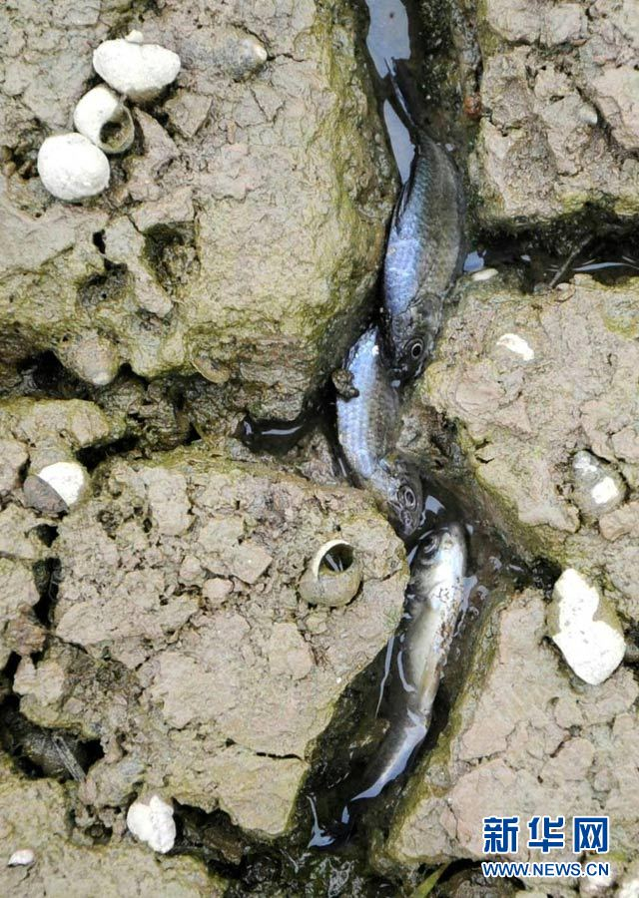

Slide 10
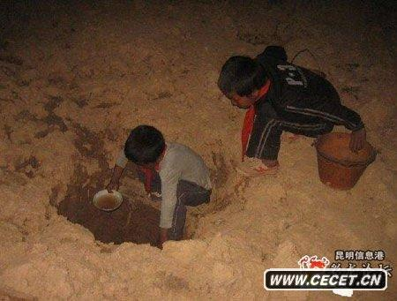

Slide 11
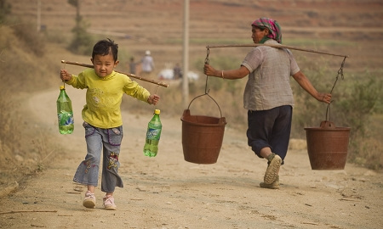
图为6岁女童杨云润取水后挑着这两“桶”
水回家，她需要走完这段300米的土坡才能到家，每天她挑水两次，每次6斤。在娃娃取水阵容中，最小的只有2岁半。

Slide 12
chǔ sháo
xī jiào
储藏 勺子
膝盖 水窖

Slide 13
再次自由读文，初步了解课文内容。
在我的记忆里， 。
（借用课文中的内容说一句话。）

Slide 14
学这篇课文，我们要注意留心场面。大作家茅盾先生教育我们，文章至少读三遍，第一遍鸟瞰，就是整体阅读全文，了解大意；第二遍咀嚼，就是品词析句，理解文字意思；第三遍就是把自己的理解用朗读、用语言表达出来。请大家鸟瞰全文，找一找课文中有哪些场面描写？
百里路担水 雨天洗澡 一勺水淋浴

Slide 15
记得那时候我们一个村子的人吃水,都要到十公里之外的一处很小的泉眼里去挑，经常要排上一个小时的长队，才可以挑上一担回家。
● ● ●
● ● ●
● ● ● ●
● ●

Slide 16
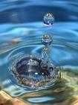
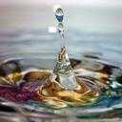
水，成了村子里最珍贵的东西。

Slide 17
“请我喝酒不如请我喝水”这是村里人说得最多的话。
说明了水比酒都珍贵

Slide 18
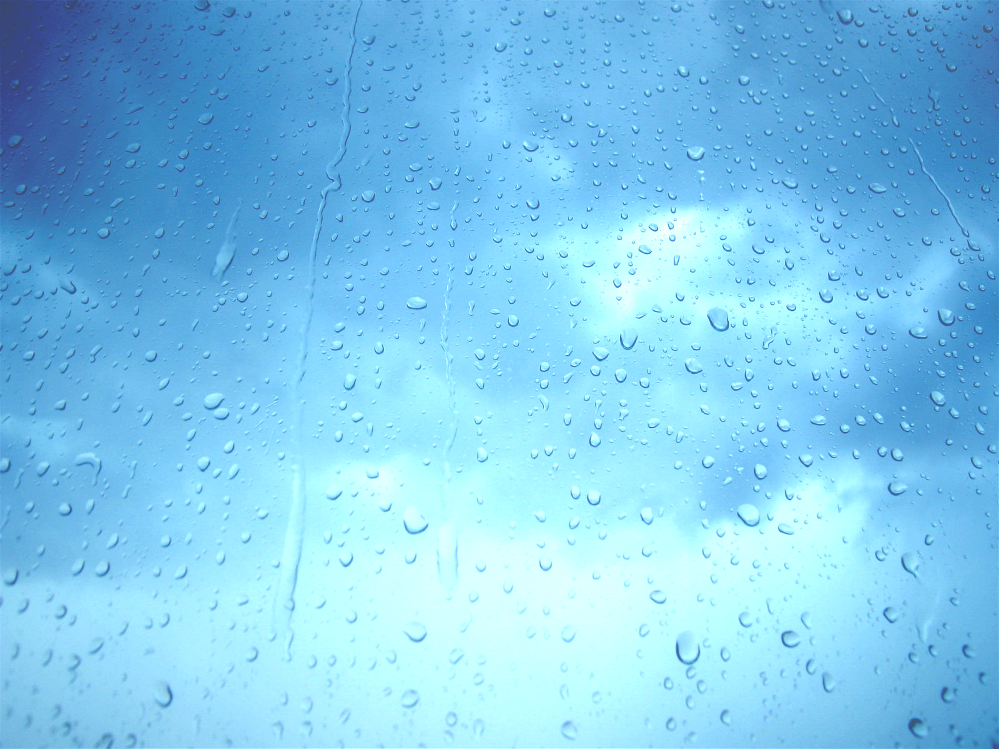
只有在下雨的日子里，大家才可以痛痛快快地洗上一回澡。
痛痛快快

Slide 19
只有在下雨的日子里，大家才可以痛痛快快地洗上一回澡。先是像我们这样的孩子，全身脱得光溜溜的，在雨中奔跑跳跃，大呼小叫，尽情地享受水带给我们的抚摸与清凉，还仰起头，张大嘴巴，去吃来自天空中的水。

Slide 20
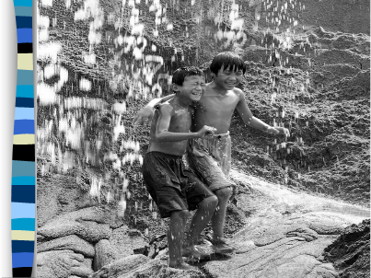

Slide 21


Slide 22
只有在下雨的日子里，大家才可以痛痛快快地洗上一回澡。先是像我们这样的孩子，全身脱得光溜溜的，在雨中奔跑跳跃，大呼小叫，尽情地享受水带给我们的抚摸与清凉，还仰着头，张大嘴巴，去吃来自天空的水。然后大人们也加入到了洗澡的行列里来，只是他们远没有我们这样的无遮无挡——男人们穿着短裤，女人们则穿着长衣长裤。
只是

Slide 23
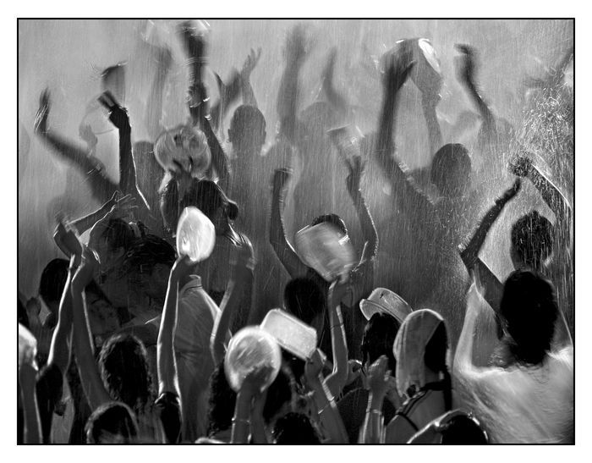

Slide 24
图片中的人们为什么那么开心？
久旱
甘露
逢

Slide 25
先是像我们这样的孩子，全身脱得光溜溜的，在雨中奔跑跳跃，大呼小叫，尽情地享受水带给我们的抚摸与清凉，还仰起头，张大嘴巴，去吃来自天空中的水。然后大人们也加入到了洗澡的先烈里来，只是他们远没有我们这样的无遮无挡——男人们穿着短裤，女人们则穿着长衣长裤。
我们会呼叫些什么？除了文中所说的“奔跑跳跃”“吃水”以外，我们还会做些什么？那些大人又会做些什么呢？

Slide 26
发挥你们的想象，选择一个内容写一写，说一说。
田里的庄稼________
家里的动物________
路边的树木、小草________

Slide 27
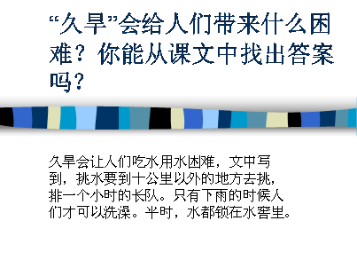

Slide 28
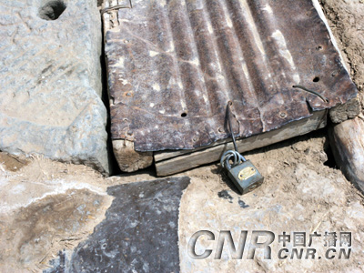

Slide 29
（然而）就像过节一样，这样美好的日子在我们那里毕竟太少了。更多的是干燥与炎热。特别是在夏天，在骄阳下忙了一天之后，男女老少都有一种将要被风干的感觉。

Slide 30
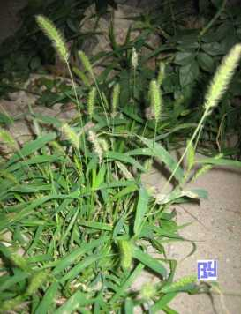
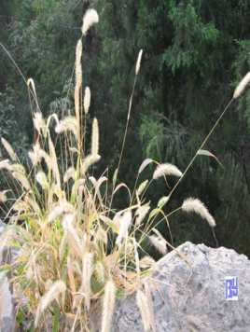
我们四兄弟，像四根将要被晒干的狗尾巴草一样

Slide 31
而挂在她腰带上的那把钥匙，则象征着权威、幸福和痛快。

Slide 32
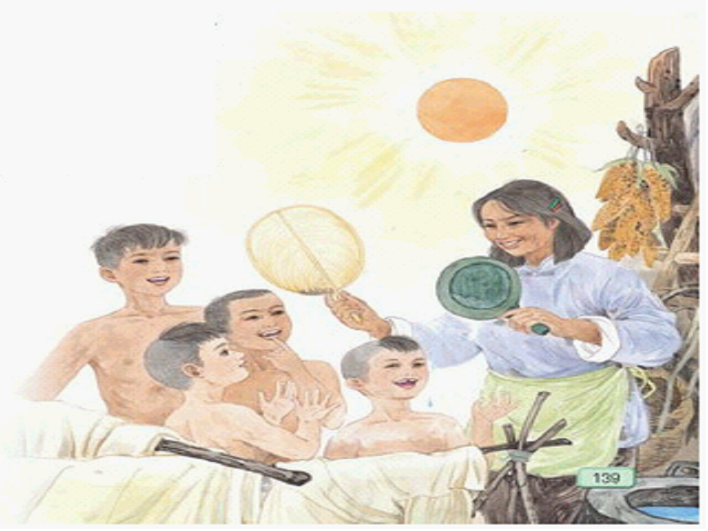

Slide 33
我们四兄弟，像四根将要被晒干的狗尾巴草一样，从小到大，排在了母亲的跟前。母亲轻轻一笑，从腰带上取下钥匙，打开了水窖。一缕水的气息扑面而来，我们都倒抽一口气。然后，母亲一手从水窖中打起一勺水，从我们的头顶缓缓地倾注下来，一手拿着一把麦秆扇风。顿时，藏于地下的水的清凉，再加上缕缕轻风，让我们都舒服得“啊啊”大叫起来。
从头顶倾注而下的水滑过了我们的脸，像一条小溪流，顺着脖子缓缓地滑过了我们的胸和背，然后又滑过了我们的大腿和膝盖……在水的滑动中，我听得到每个毛孔张开嘴巴的吸吮声，我感觉得到血管里血的流动在加快。水，这不多不少，在抚摸过全身的每一寸皮肤后，刚好能润滑脚板，地上几乎没有一滴被浪费掉的水。
母亲锁上水窖，笑着对我们说：“你们真的饿坏了。”这是我至今为止唯一听到的将“渴”说成是“饿”的话。

Slide 34
从头顶倾注而下的水滑过了我们的脸，
我们__________。
水顺着脖子缓缓地滑过了我们的胸和背，
我们__________。
然后，水又滑过了我们的大腿和膝盖，
我们__________。
最后，水扶摸过全身的每一寸皮肤后，
刚好够润湿脚板，我们_________。

Slide 35
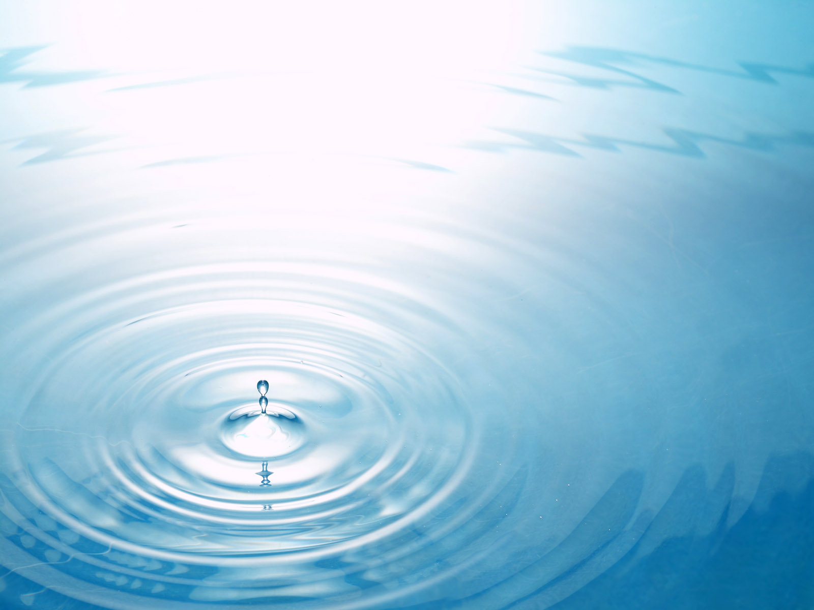
在水的滑动中，我听得到每个毛孔张开嘴巴的吸吮声，我感觉得到血管里血的流动在加快。

Slide 36
水，它不多不少，在抚摸过全身的每一寸皮肤后，刚好能够润湿脚板，地上几乎没有一滴被浪费掉的水。
每一寸
刚好
几乎没有

Slide 37
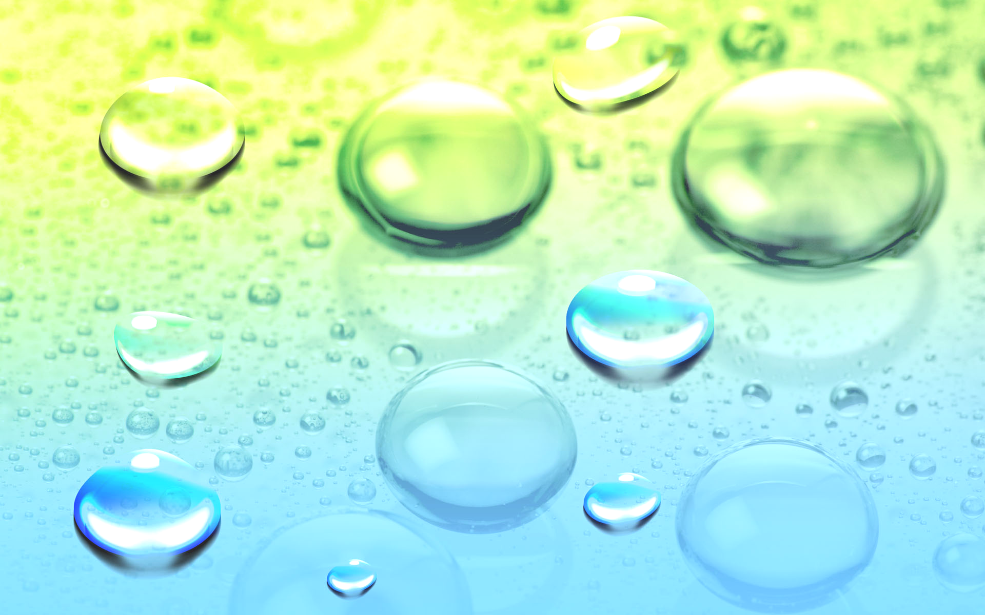
母亲锁上水窖，笑着对我们说：“你们真的饿坏了。”这是我至今为止唯一听到的将“渴”说成是“饿”的话。
笑着
饿

Slide 38

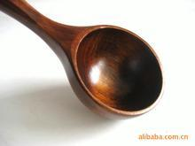
“你们真的饿坏了”

Slide 39
缺水给村里人带来了“苦”，可作者却具体生动地描述时给村里人带来的“乐”，找出有关语句读一读，体会一下作者为什么要这样写。

Slide 40
这是一种反衬的写法。愈是写用雨水“洗澡”的痛快,愈反衬出平时不能“洗澡”之苦；愈是写“一勺水”洗一次“淋浴”的舒服，愈反衬出平时无水“淋浴”时的难受。在这种“乐”中，包含着缺水的苦涩, 可以让读者更深刻的体会到水的珍贵。

Slide 41
有水莫忘缺水时，莫要痛快一时，痛苦一世。

Slide 42
3月22日：世界水日
水平如镜 月光似水
波澜壮阔 如鱼得水
孤帆远影碧空尽，唯见长江天际流。
泉眼无声惜细流，树阴照水爱晴柔。
天街小雨润如酥，草色遥看近却无。
沾衣欲湿杏花雨，吹面不寒杨柳风。

Slide 43



珍惜
水资源

Slide 44
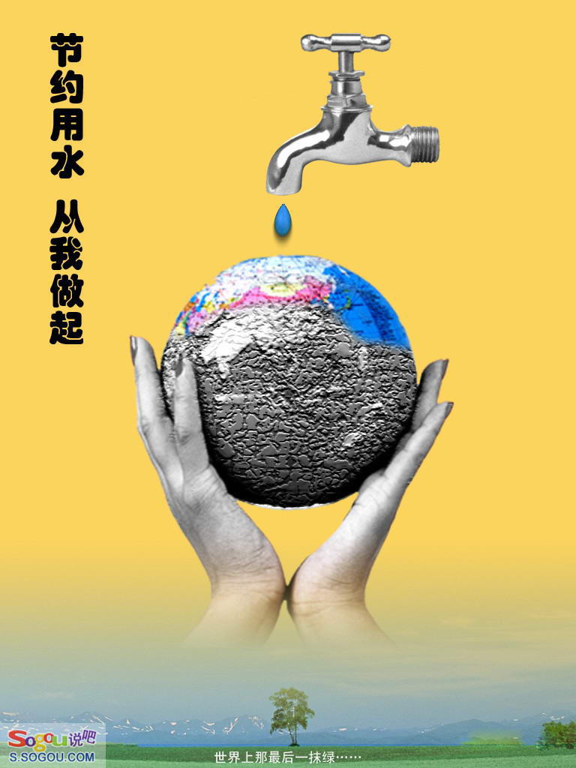

Slide 45
作业（任选一题）：
1、请同学们交流搜集到的有关节约用水的名 言警句
2、设计两条节约用水的宣传语。
3、写一篇读后感，谈谈你学了本课的感受。
4、观察你家里一天的用水情况，把你的
感想写下来。

Slide 46
别让地球上的最后一滴水，是我们的眼泪！

Slide 47
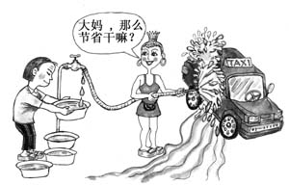

Slide 48
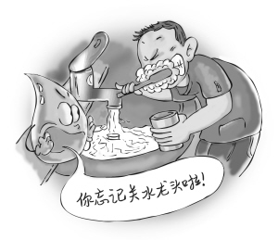

Slide 49
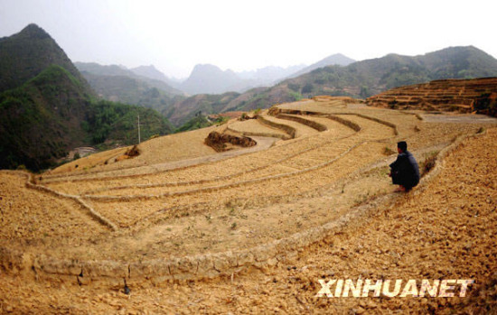

Slide 50
